Slide 1
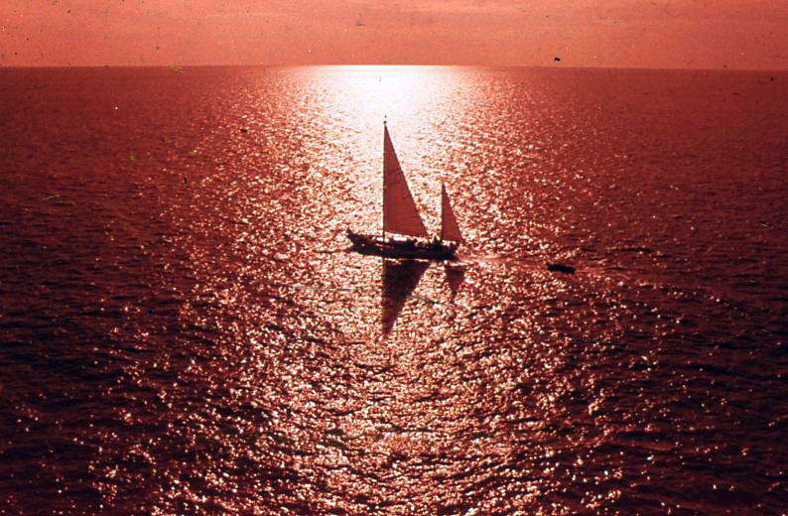
طعم الحياة

Slide 2

هذا البرنامج السمعي بصري لا يبغي الا طرح اسئلة عن حقائق

Slide 3
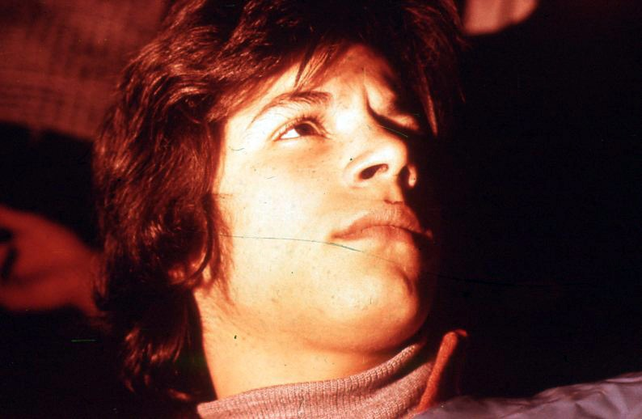
أريد أن أعيش حياتي
أعيش حياتي

Slide 4
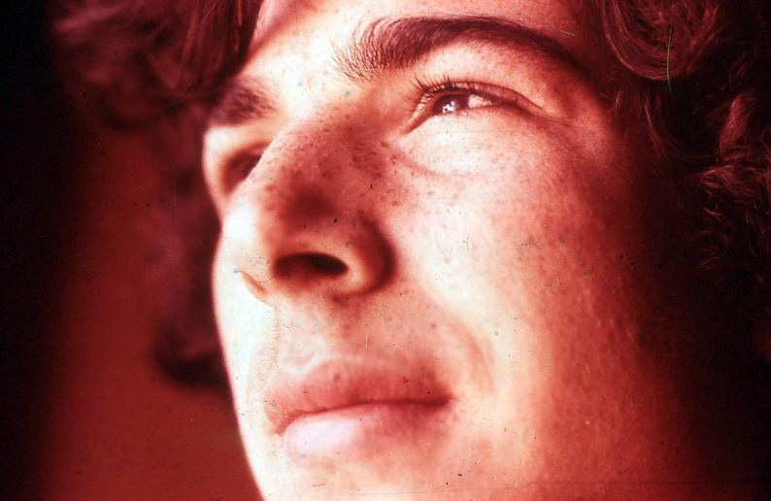
لقد سئمت من أن اجسد الآخرين ! أريد أن أعيش حياتي الخاصة

Slide 5
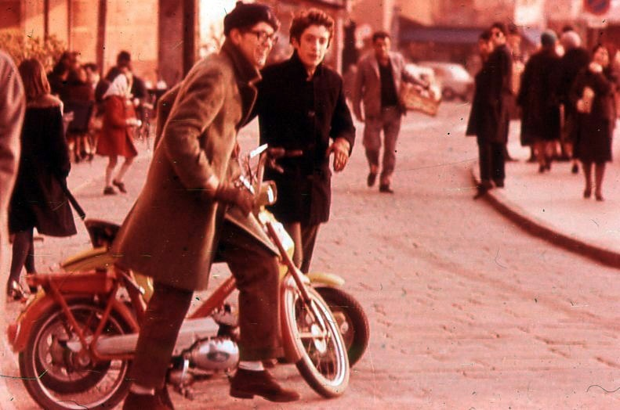
وأنتم الكبار تسلوا بالنقاش أما نحن نريد أن نعيش!!!

Slide 6
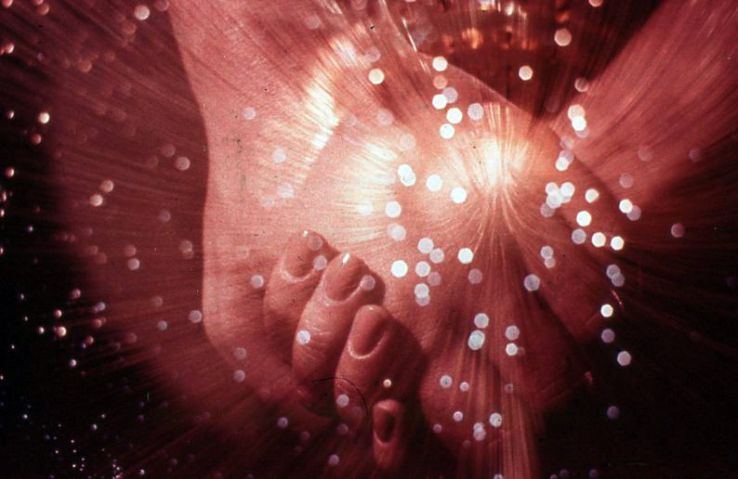
أريد أن أعيش ملء الحياة حتى آخر حياتي !!!

Slide 7
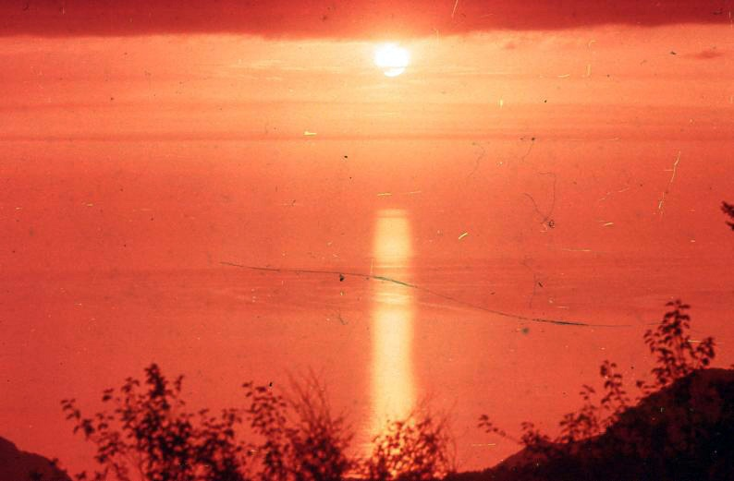
أريد أن اشغل كل مكاني تحت الشمس

Slide 8
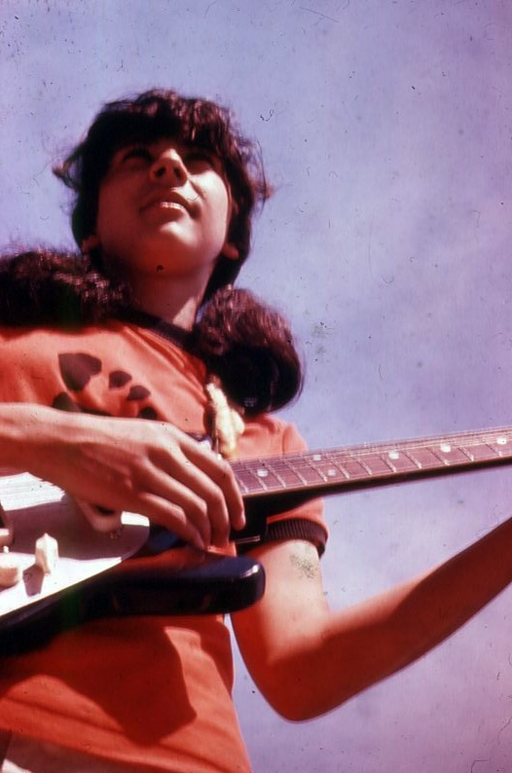
نعم ولكن لا أستطيع أن أقضي حياتي بالرقص والدفء تحت أشعة الشمس

Slide 9
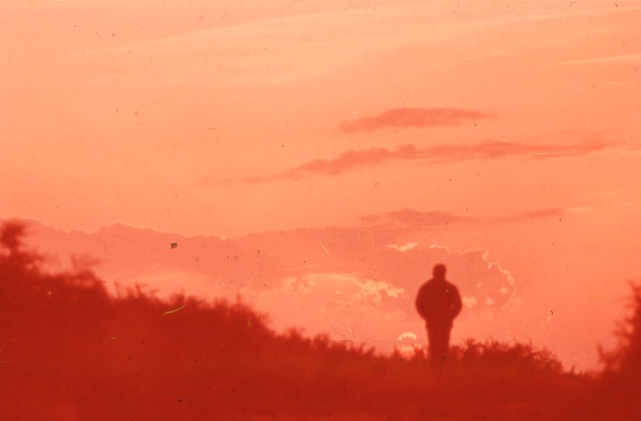
هل ترى نهاية الأسبوع ؟ هل ترى نهاية الطريق؟ هل ترى نهاية مشقتي ؟ انتظر دوما الأنسان الذي سألتقي به؟

Slide 10
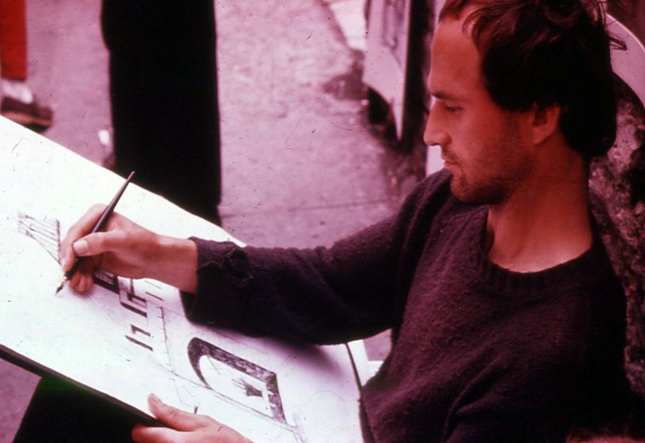
لقد تحدثوا الي كثيرا عن الزمن الماضي وغنوا لي كثيرا من أبيات الشعر والمفكرون من الناس الذين نظرت اليهم وكثيرا من الكلمات التي بددوها.

Slide 11
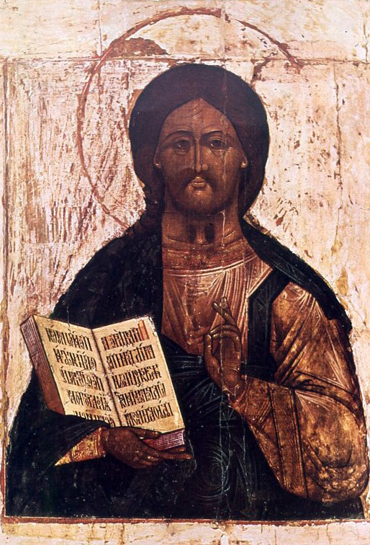

لقد حدثوني كثيرا عن يسوع هذا
لقد أتى لأصلاحنا ولا يزالون يتحدثون عنه في زوايا الطرقات ! كثير من الكلمات , ولم يره أحد.أرجوكم لا تقصوا علي الأساطير لست ساذجا حياتك سعادتك الصغيرة انها كلمات جميلة وأملك الصغير ايضا . لم أطلب أن أولد وأحيانا أتساءل اذا ما كان ذلك يستحق مشقة الحياة

Slide 12
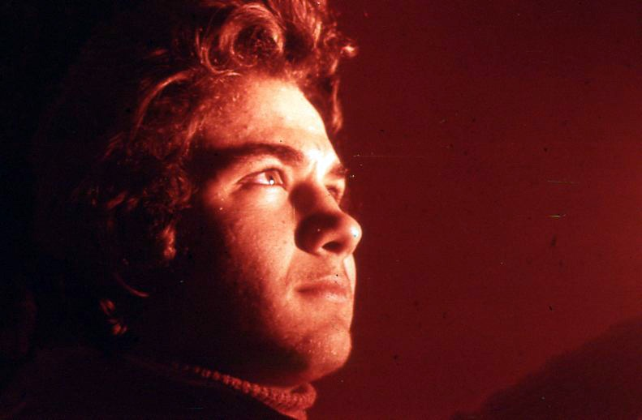
هل ترى نهاية الأسبوع ؟ هل ترى نهاية الطريق؟ هل ترى نهاية مشقتي ؟ انتظر دوما الأنسان الذي سألتقي به؟

Slide 13
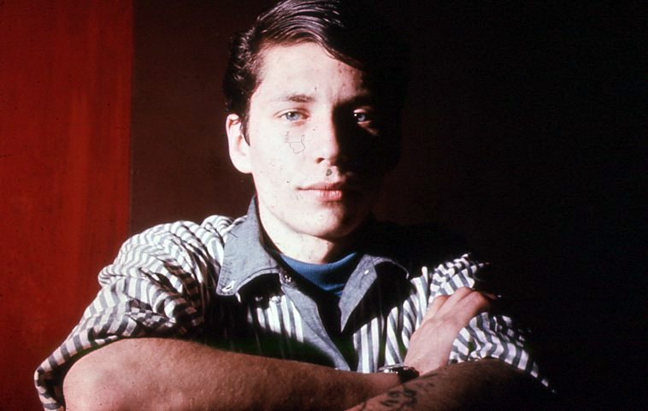
مع ذلك ورغم كل شيء , فأنا أوافق أن العالم جميل

Slide 14
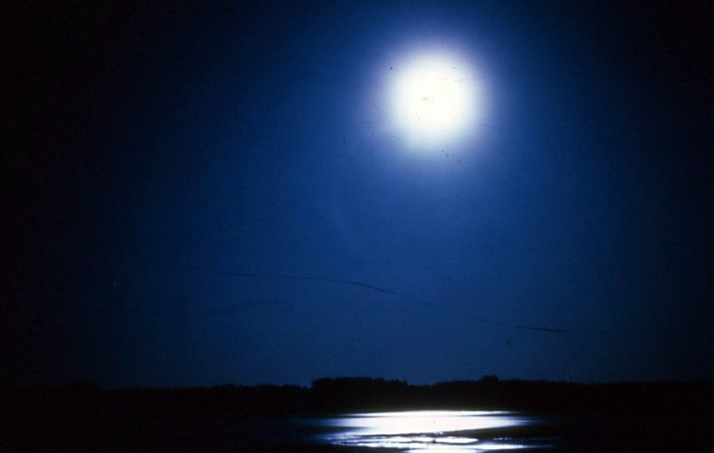
كل ما يحيا هو أقوى مما يموت

Slide 15
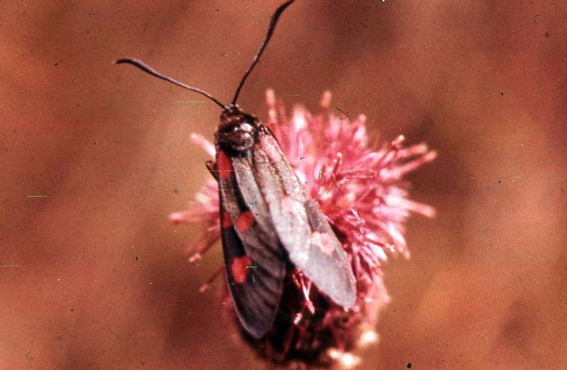
كل ما يحيا هو جميل

Slide 16
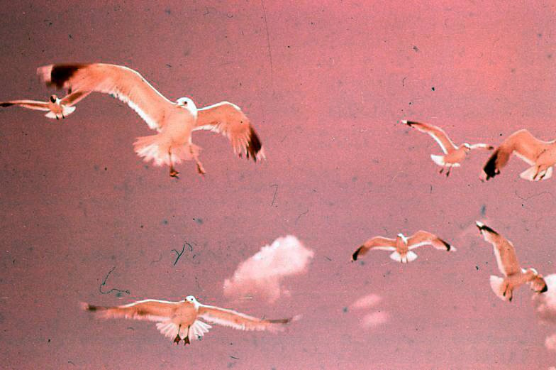
كل ما هو جميل يناديني

Slide 17
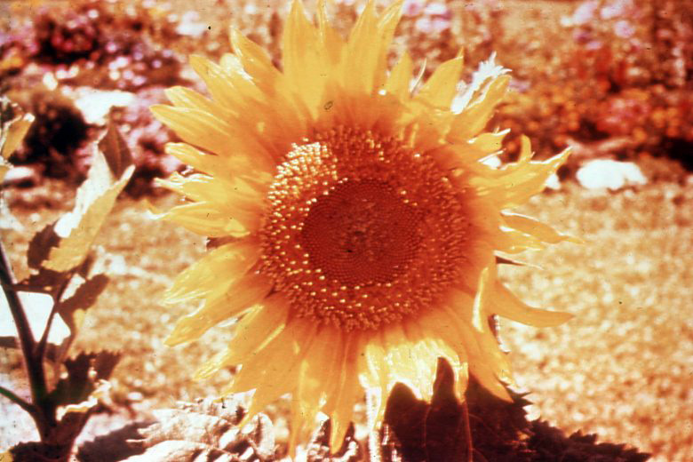
وأقوى ما يناديني : هو الكائن الأنساني

Slide 18
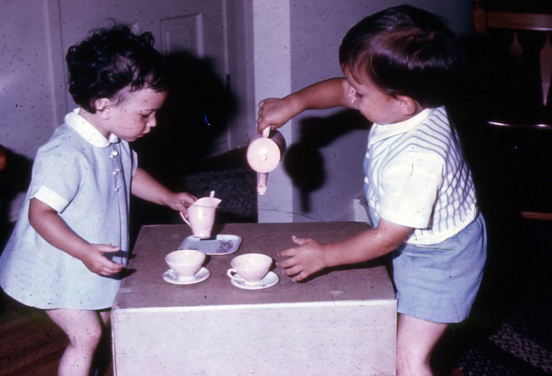
قبل مراهقتي , لم يكن لدي هذه المشكلات كل شيء كان بسيطا من قبل

Slide 19
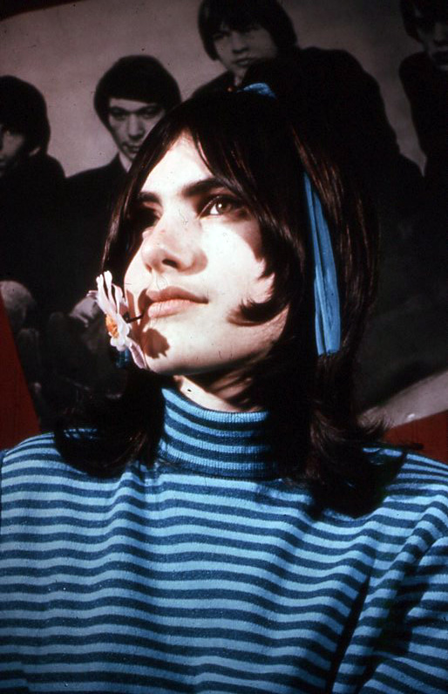
وفجأة , أحب أن أشعر بنفسي شابة أمام الحياة وفجأة وجدتك أنت في حياتي

Slide 20
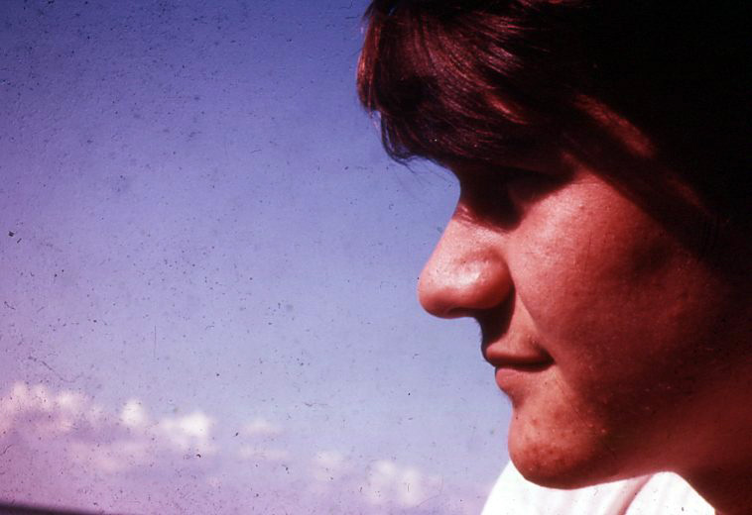
وفجأة لم يعد يفعل في أبدا ما تقوله عمتي وعمي والأساتذة وجدي وابي وأمي

Slide 21
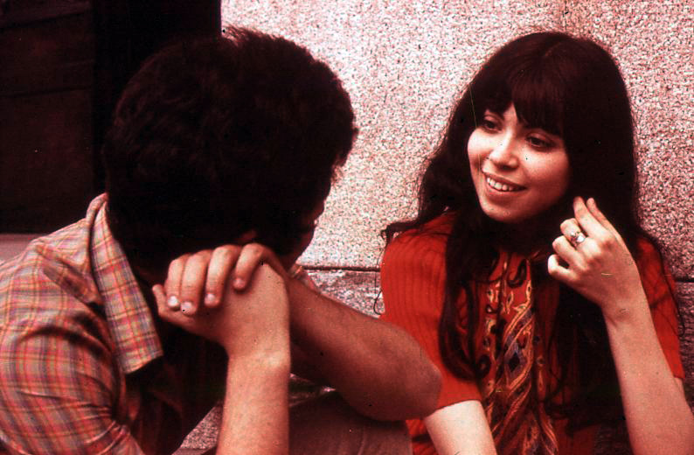
“

Slide 22
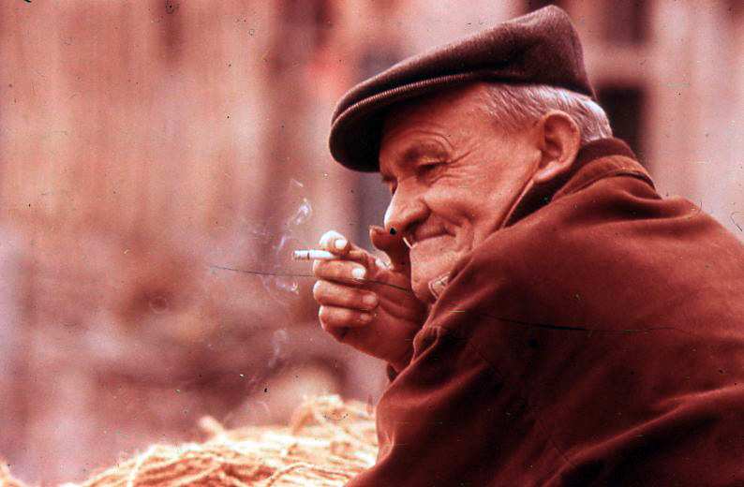
” لو رأى أجدادنا ما نراه اليوم لماتوا من الرعب“

Slide 23
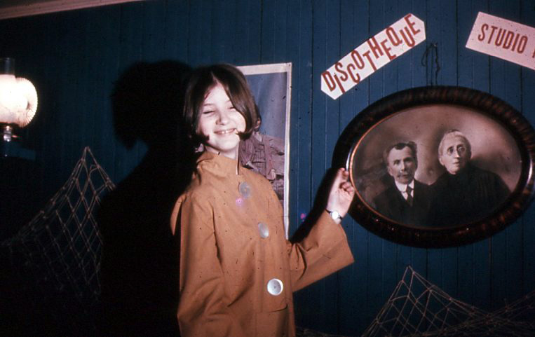

Slide 24
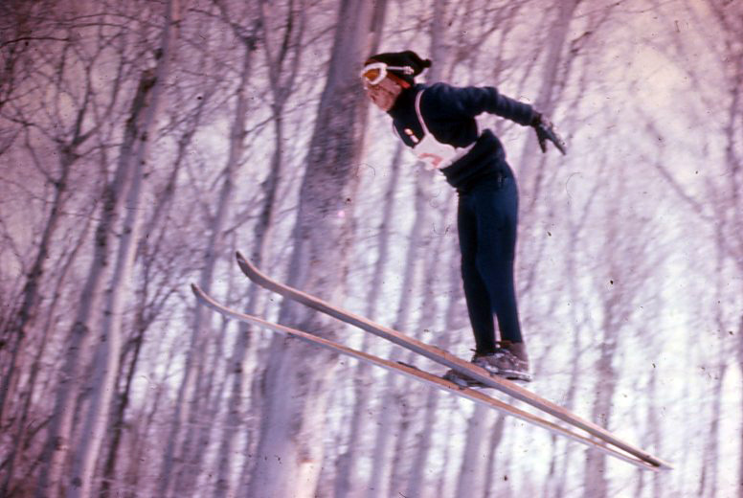
.
نعم وفجأة أرى ذلك العطش لأخاطر بحريتي مهما كلف الأمر

Slide 25
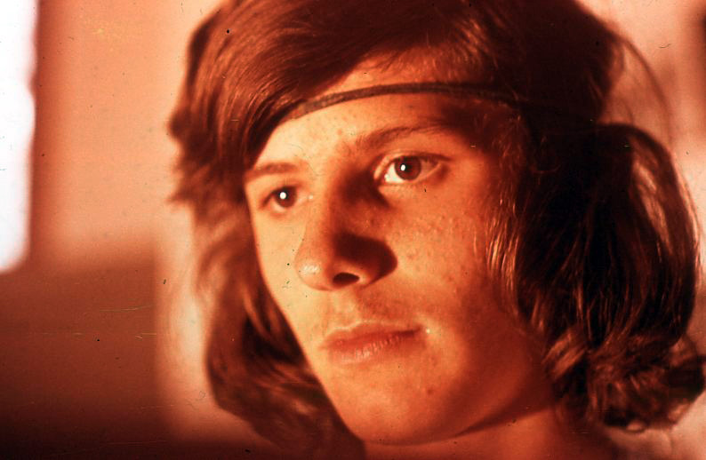
عندما أتوقف فأنا أخاف رغم كل شيء

Slide 26
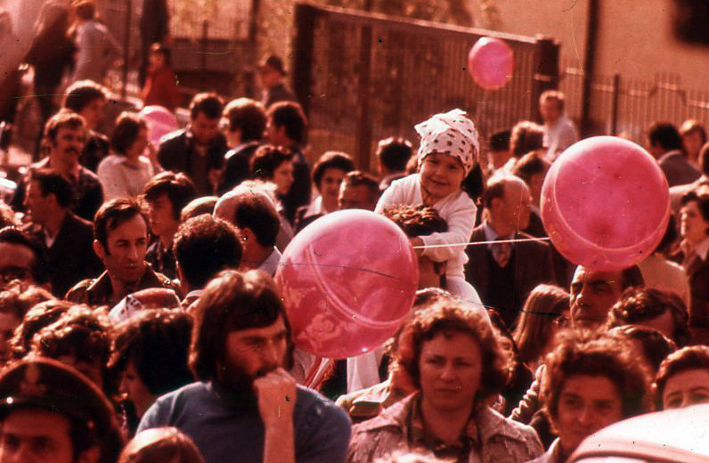
ولكن مع الآخرين نتوقف عن الشعور بالخوف لوحدنا

Slide 27
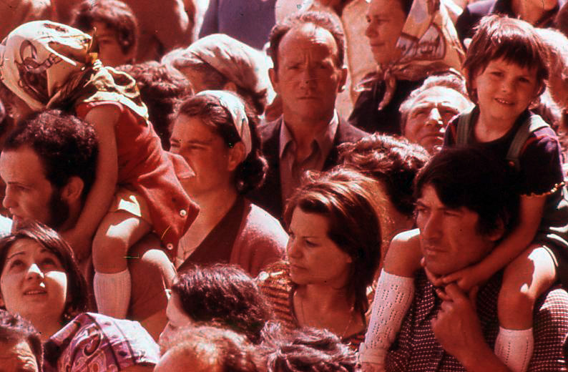
غالبا سنشعر في أنفسنا بدفعات من الفرح ودفعات ذات شدة أنسانية ولكن خلال يوم في 24 ساعة كم يستغرق ذلك ؟ 10 دقائق في بعض الأحيان ثم ان السعادة الحقيقية هي بالذات هذه الدقائق العشر ثم ان هناك قلبي الذي يستمر بالخفقان ثم أنا الذي استمر بالكلام“

Slide 28
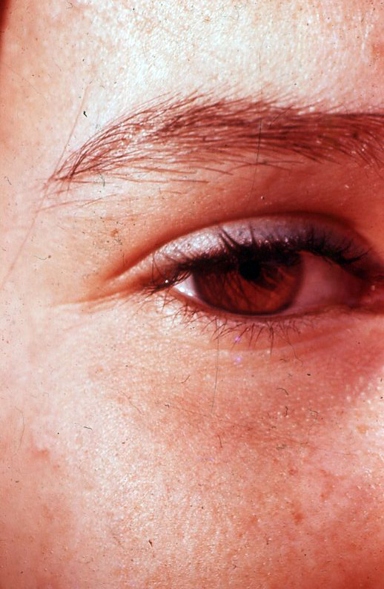
خلال يوم 24 ساعة هناك دوما وقت يبقى فيه الأنسان وحيدا مع نفسه.

Slide 29
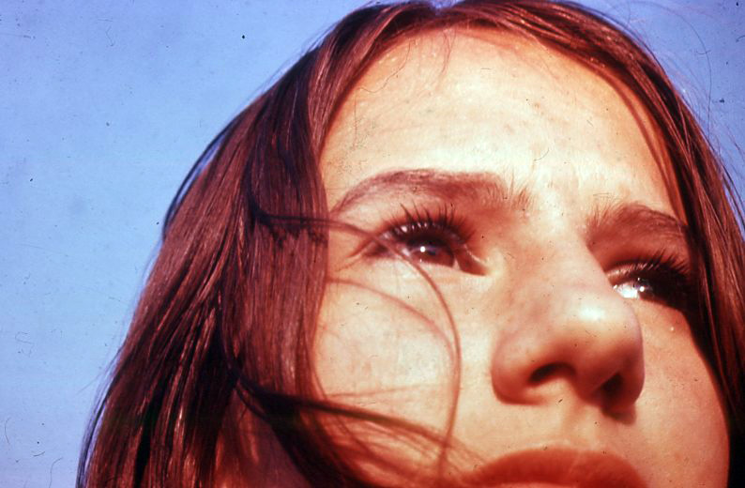
هناك دوما لحظات نتوقف فيها عن الحلم الملون

Slide 30
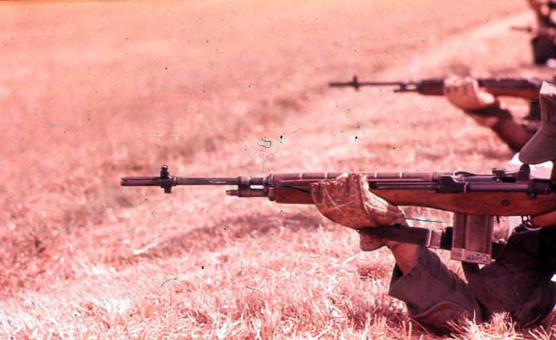
رجل مات في المعركة صديقي الوحيد الذي مضى

Slide 31
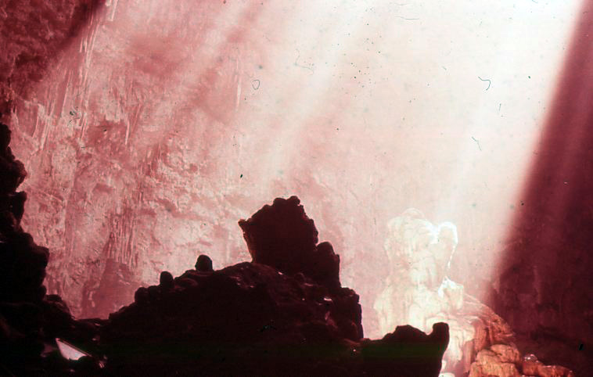
ولكن حبه لا يزال يحيا فوق كل موت ولكن حبه لا يزال يحيا ولا نزال نسمع صوته

Slide 32
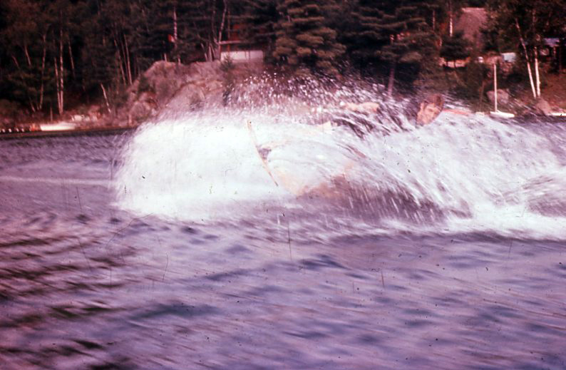
مليئا بالوعود والفرح غرق رفيقي

Slide 33
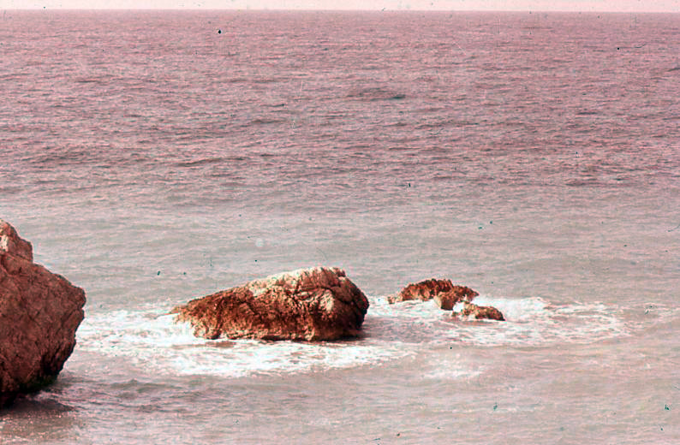
ولكن حبه لا يزال يحيا فوق كل موت ولكن حبه لا يزال يحيا ولا نزال نسمع صوته

Slide 34
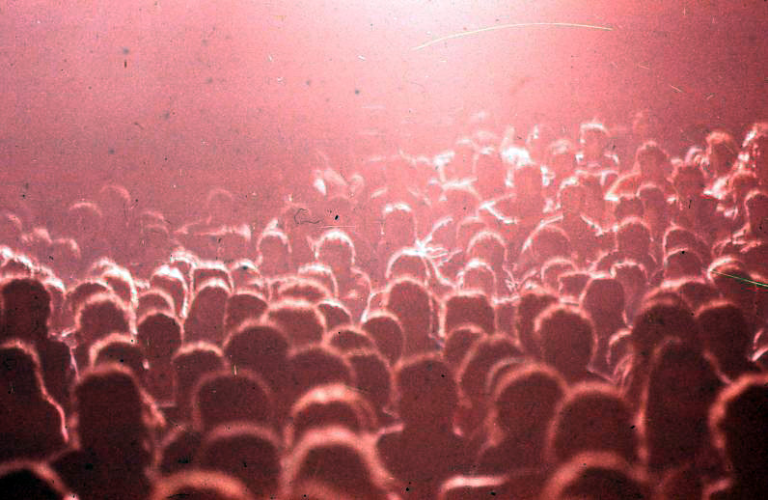
ليل وضباب صرخات رعب شعب يموت في عزلة

Slide 35
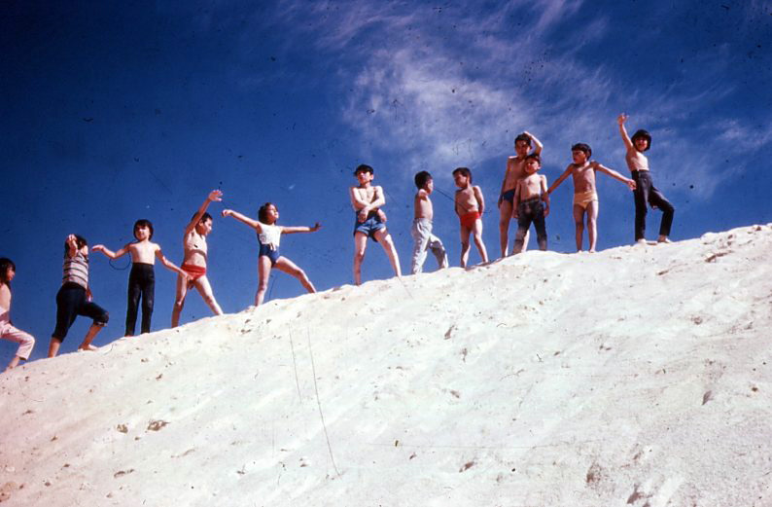
ولكن حبه لا يزال يحيا فوق كل موت ولكن حبه لا يزال يحيا ولا نزال نسمع صوته

Slide 36
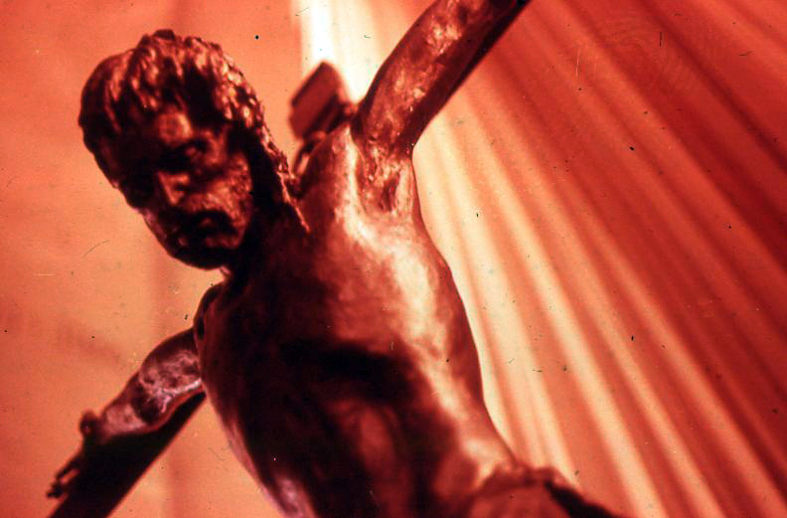
لقد رموا به على الصليب هو الذي أرادوه كملك.

Slide 37
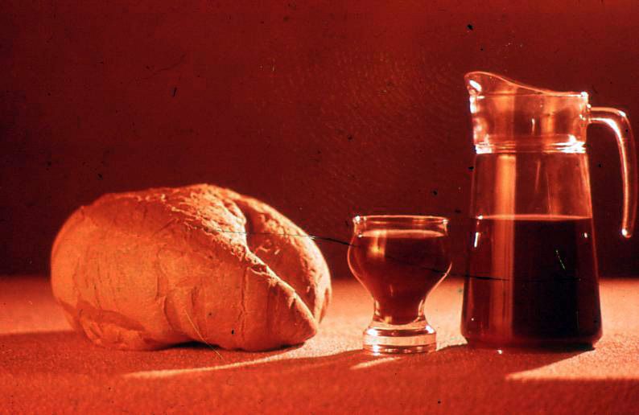
ولكن حبه لا يزال يحيا فوق كل موت ولكن حبه لا يزال يحيا ولا نزال نسمع صوته

Slide 38
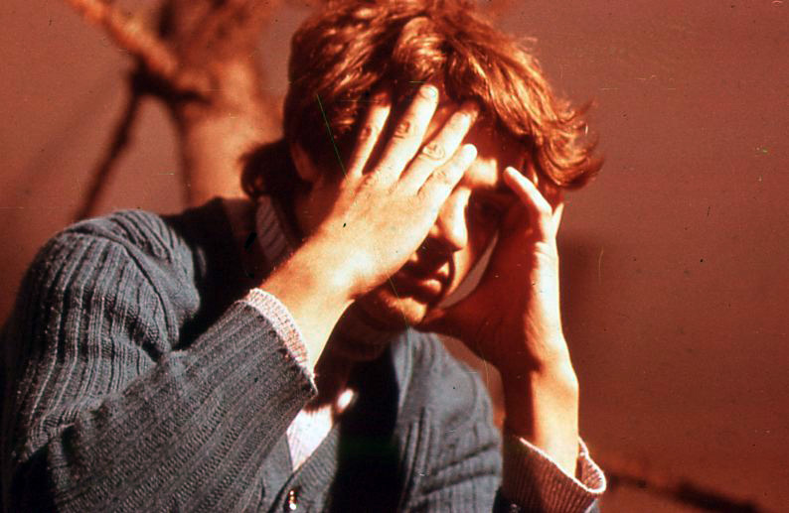
حل المشكلات على هذا النحو سهل بعض الشيء ولكن انا لا أوافق على طعم للحياة رخيص على هذه الصورة

Slide 39
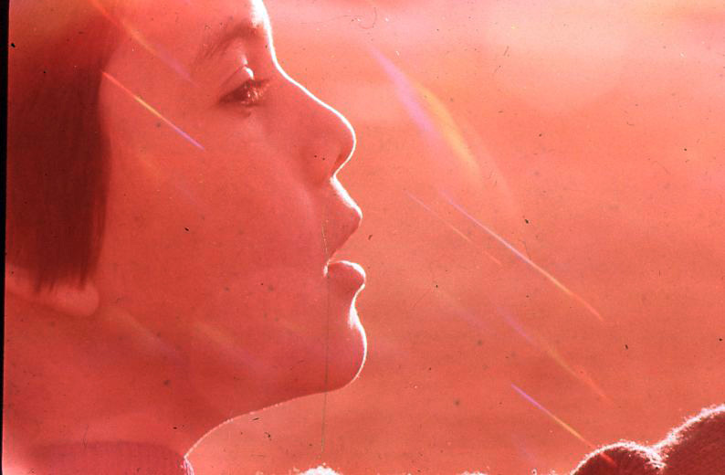
يحيط بي طعم الحياة فجأة طعم الحياة في ختام المحبة

Slide 40
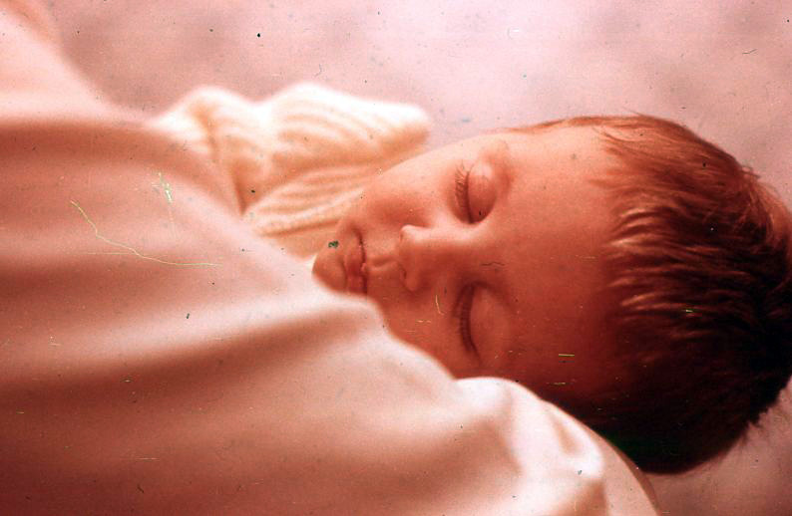
يوقظني فجأة طعم الحياة عن طريق عجوز يبتسم فوق طفل ينام وقد ولد خلال الليل . أنا أتزوق غدا وأنهش اليوم في ثمرة الحياة

Slide 41
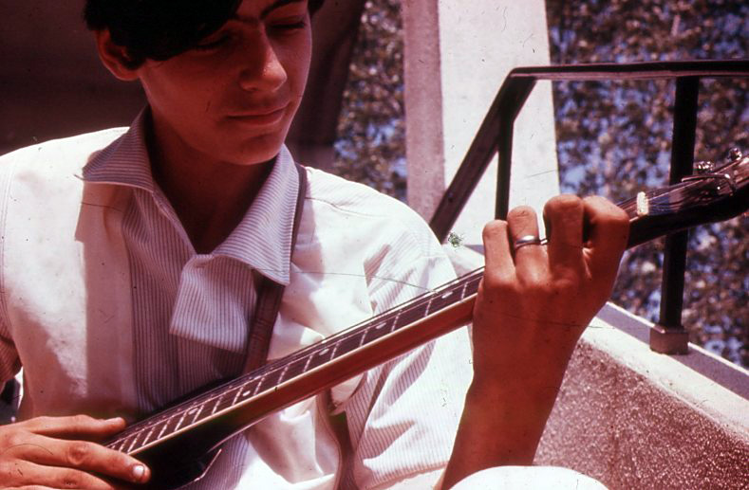
يتغلغل طعم الحياة فجأة الى سجوننا الباردة والى ربيع فضولنا وانهش في ثمرة الحياة . الحياة

Slide 42
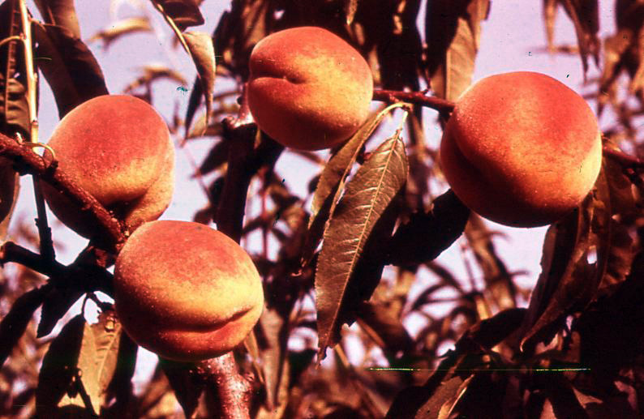
طعم الحياة أن أعيش حياتي

Slide 43
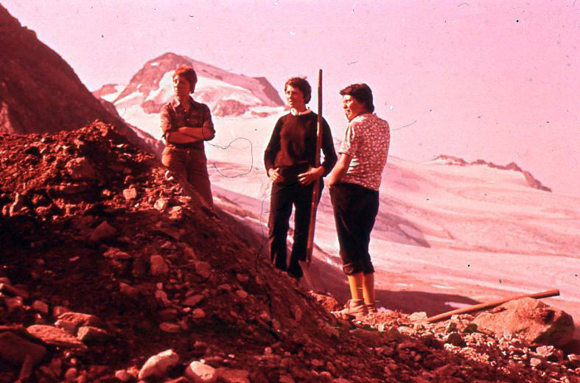
طعم ما يمضي بالنسبة الى اليوم

Slide 44
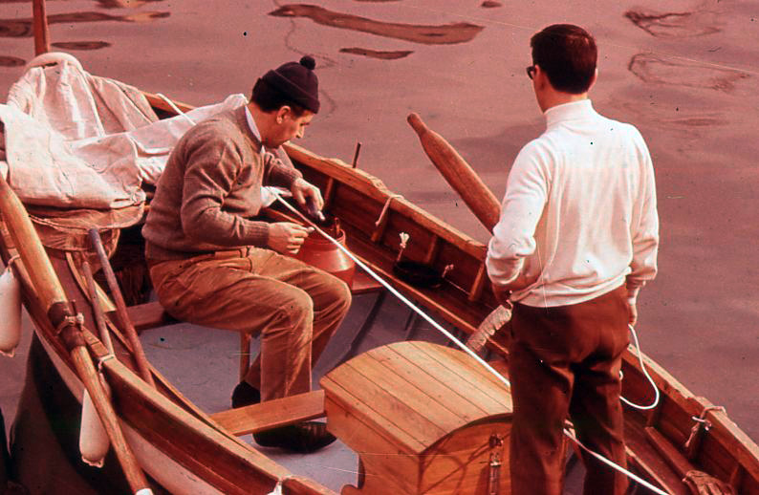
الزمن لأعيش تحدي حياتي

Slide 45
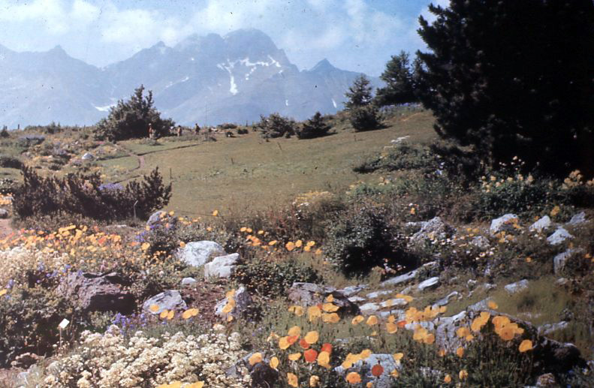
يعاش اندفاع الحياة هذا بطرق كثيرة

Slide 46
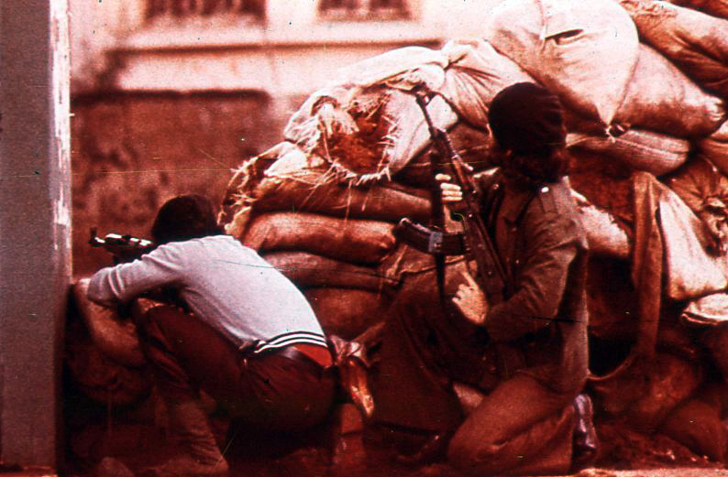
الحرب على كل حال حقيقة كل يوم ان أرض البشر بلقاءاتها الجميلة ليست بلا شيء أليس كذلك؟ هناك أيضا الحرب , وهناك أيضا مشكلة الفقر ثم هناك مشكلة الجوع

Slide 47
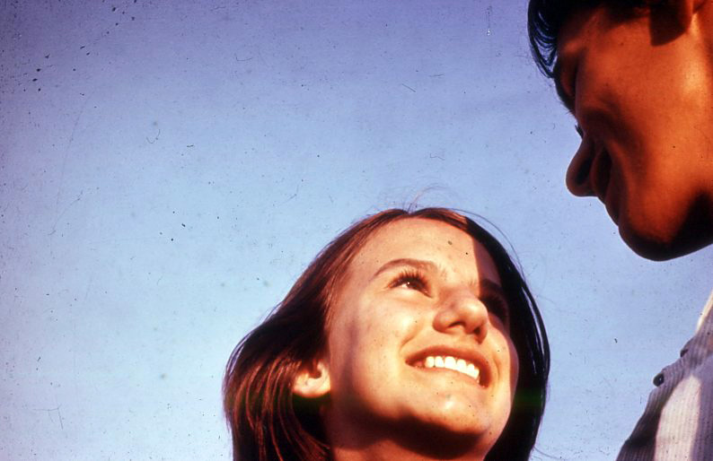
أرغب أن أقول أن دور العلماني المسيحي الملتزم هو بالضبط أن يبني الآمال التي توجد في تطور العالم

Slide 48
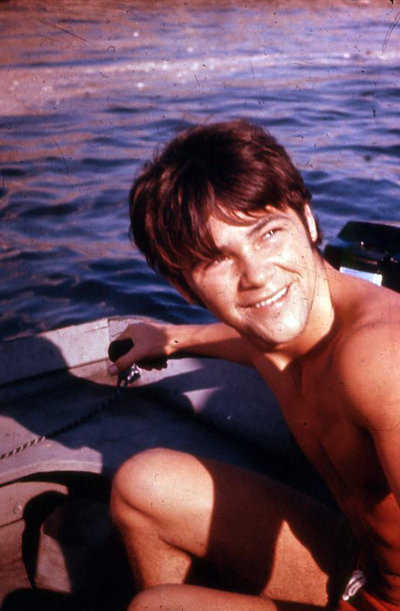
ومعا لنغير من شكل حياتنا

Slide 49
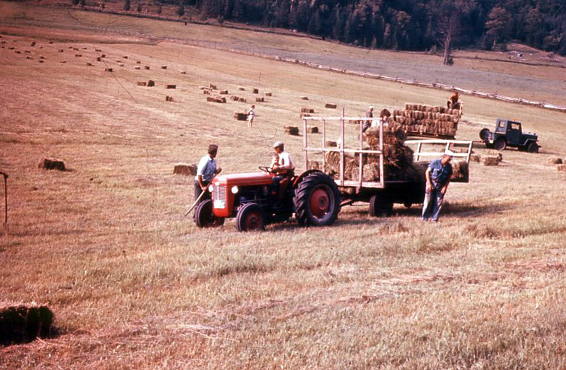
ومعا برغم كل ما يمكن أن يقال فأننا نجد الحب في كل مكان

Slide 50
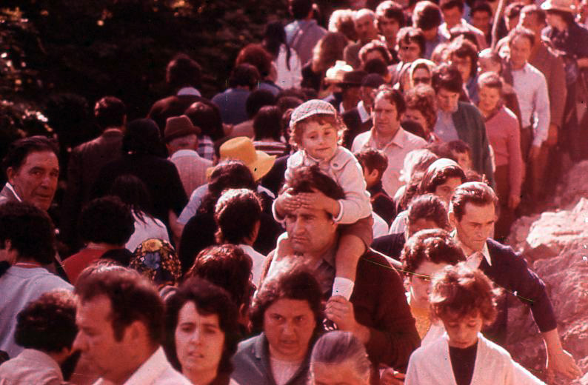
وأنا أعلم أن شخصا ما ينتظرني في كل مكان.

Slide 51
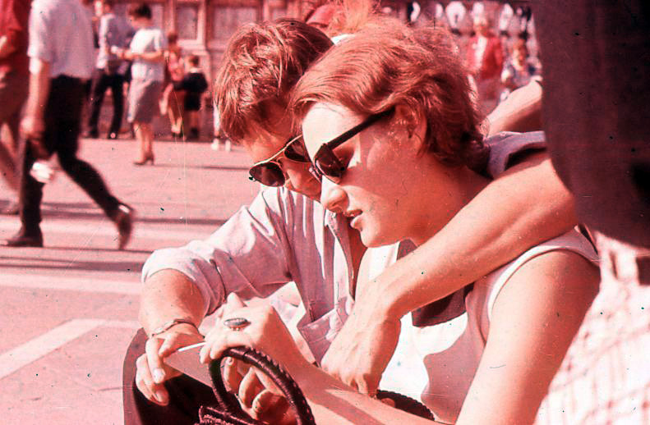
أرى أملك المسيحي الصغير سهل للغاية حين لا يكون هناك شيء تعانيه المسيح يسوع قد مات ودفن.

Slide 52

ارض فلسطين تقلق الرأي العام العالمي مرة أخرى يوم الأربعاء في تمام الساعة 21 توقيف شاب مثير للشغب من المنطقة ويدعى يسوع . وقد كانت السلطات الدينية والمدنية تخشى أن يثير هذا المسالم الشاب ثورة عامة. ولنذكر أن يسوع هذا قد قام بمنازعات مع قوى الأمن بسبب التجمعات التي كان يسببها في كل مكان تقريبا. وقد ذهب البعض الى حد القول أنه قد أعاد الى الحياة المدعو اليعازر من بيت عنيا.

Slide 53

لقد مثل أمام الحاكم تحت رئاسة الرئيس الديني قيافا وأمام حاكم الولاية . الأدانة يوم الجمعة والتنفيذ بعد ظهر اليوم نفسه في الساحة العامة مع مثيرين للشغب آخرين. بدت القضية وكأنها منتهية بشكل قاطع . لكن صباح هذا اليوم برزت من جديد . فضابط شرطة كان يشك في المحاكمة . ويهوذا كان قد قبض مبلغا من المال ليسلم يسوع . تنازع قضاء بين بيلاطس وهيرودوس وقيافا . تعارض ظاهر بين كثير من الشهود.

Slide 54

سؤلان يظلان قيد التعليق على وجه العموم :
لم يقتل الذي يعيش الاعنف دوما ؟ من جهة أخرى : أكد شهود جديون انهم رأوا ذلك الذي وضع قبره تحت حراسة مشددة هذا تقرير مباشر من اورشليم

Slide 55

لو كان ذلك صحيحا . لو كنت أستطيع أن أكون متأكدة من أنه صحيح

Slide 56

يجب على العلماني ان يكون واثقا أن المسيح يأتي معه الى وسط عمله . أنه لا يعارك الحياة وحيدا : بل انهما أثنان.

Slide 57

أن تكون مسيحيا ذلك أن تملك طعم الحياة

Slide 58

أن تؤمن بالمسيح ذلك أن تملك طعم بث الحياة

Slide 59

أن تؤمن بالمسيح الذي قام من بين الأموات ذلك أن يكون لديك الوقت لتحب

Slide 60

أن تعيش القيامة ذلك أن تخلق باستمرار عالما من جديد

Slide 61

الأيمان بعيد الفصح هو ابتكار جديد للقاء البشر

Slide 62

الفصح هو كل يوم ويعاش في الجماعة

Slide 63

رموه على الصليب ... حبه لا زال يحيا ... ونسمع صوته

Slide 64

ان لم يقم المسيح فايماننا فارغ ... لقد قام ... نعم نسمع صوته ... حقا قام

Slide 65

المسيح ليس بشخص عاش منذ 2000 سنة انه يعيش معنا اليوم ... الجليل انه عندنا اليوم

Slide 66

سترونه في الجليل في يوم صحو سترونه في الجليل ... لقد قام

Slide 67

لا تبحث عنه بين الأموات بل بين الأحياء

Slide 68

ذلك أنه قد كسر شوكة الموت ذلك أنه حي دوما

Slide 69


Slide 70

يعيش معنا ويحيا في قلوبنا المحبة وأي حب يخلق قبل حبه هو

Slide 71

لا تفتش عن حب أكثر قوة الا ذلك الذي غلب الموت

Slide 72

سترونه في الجليل في اليوم الذي يحلو سترونه في الجليل لقد قام من بين الأموات

Slide 73


Slide 74


Slide 75


Slide 76


Slide 77


Slide 78


